Slide 1
醫網打盡
M10515022 郭禮維
M10515032 韓文欣
M10515056 吳彥輝
D10509102 童曉瑜

Slide 2
大綱
海選建議
最終產品功能
產品實用性
作品Demo

Slide 3
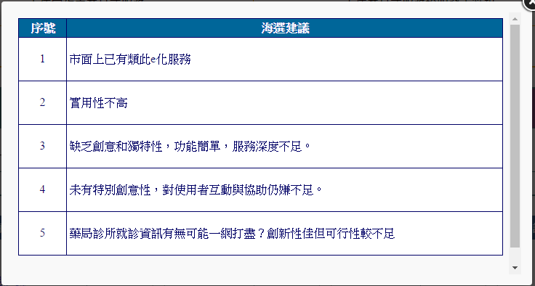
海選建議

Slide 4
最終產品功能
使用手冊
線上掛號
尋找醫院
路線規劃

Slide 5
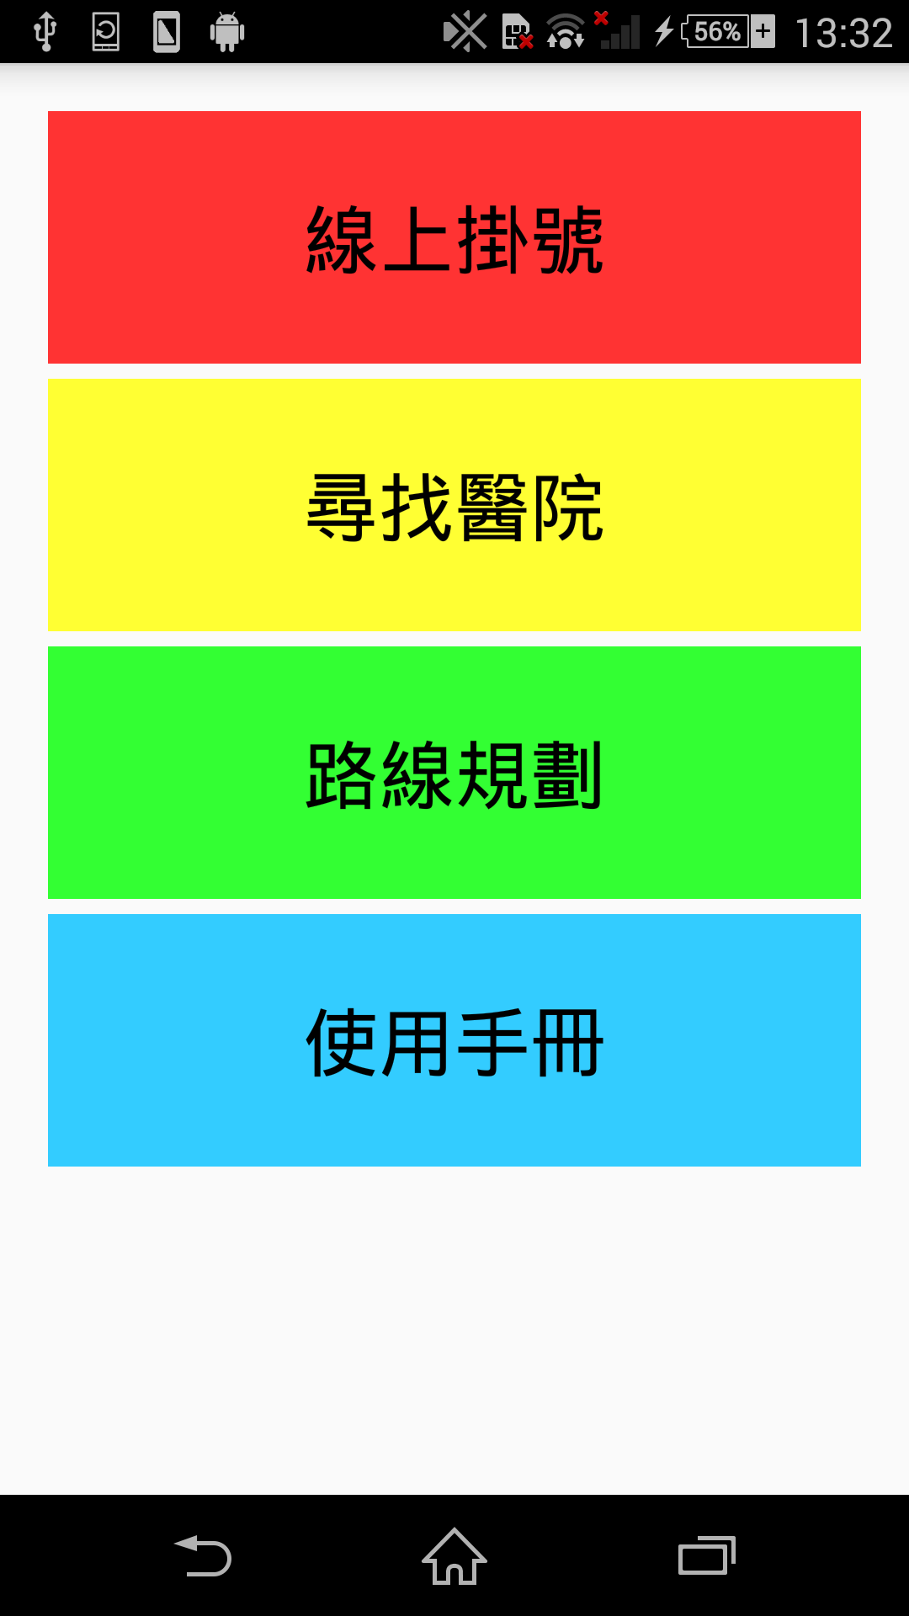
功能選擇介面

Slide 6
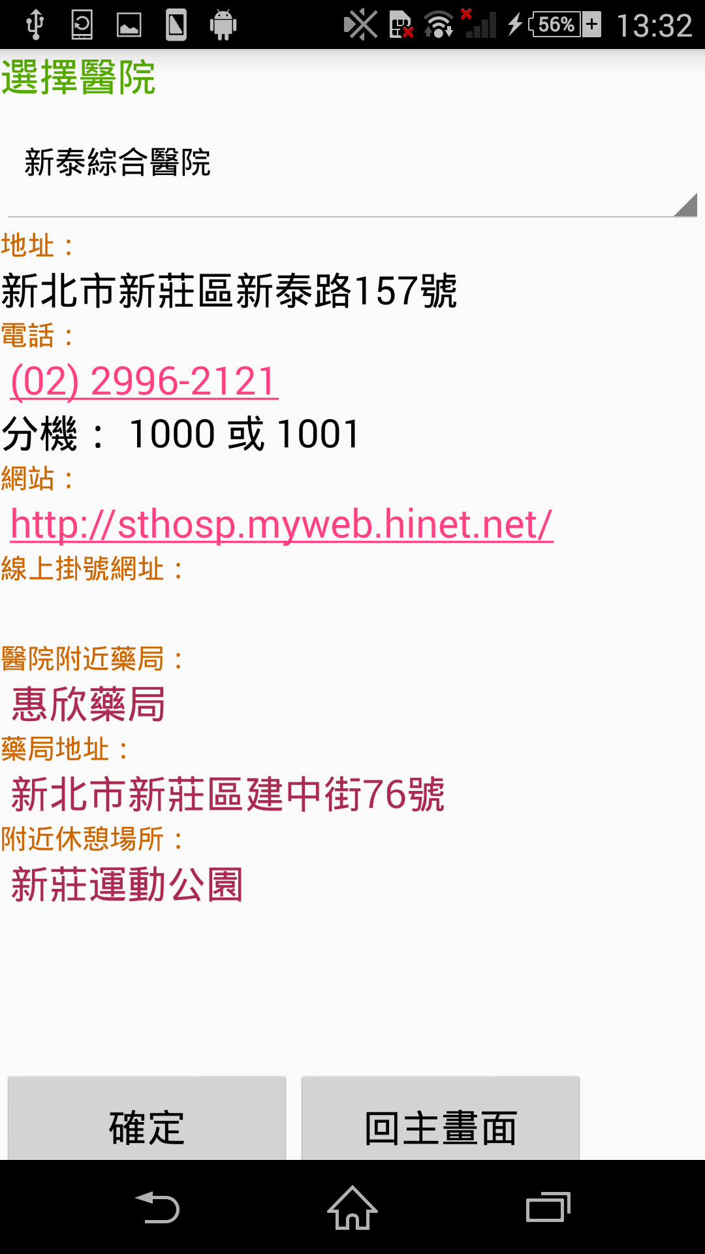
線上掛號

Slide 7
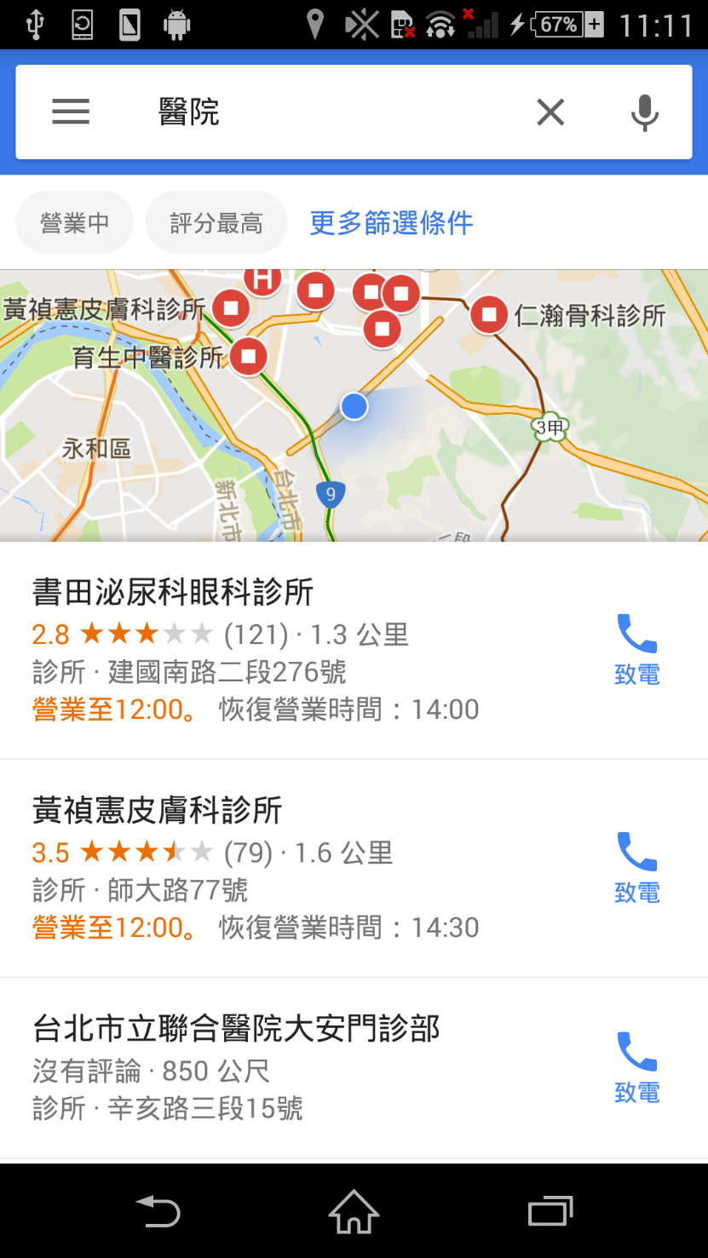
尋找醫院

Slide 8
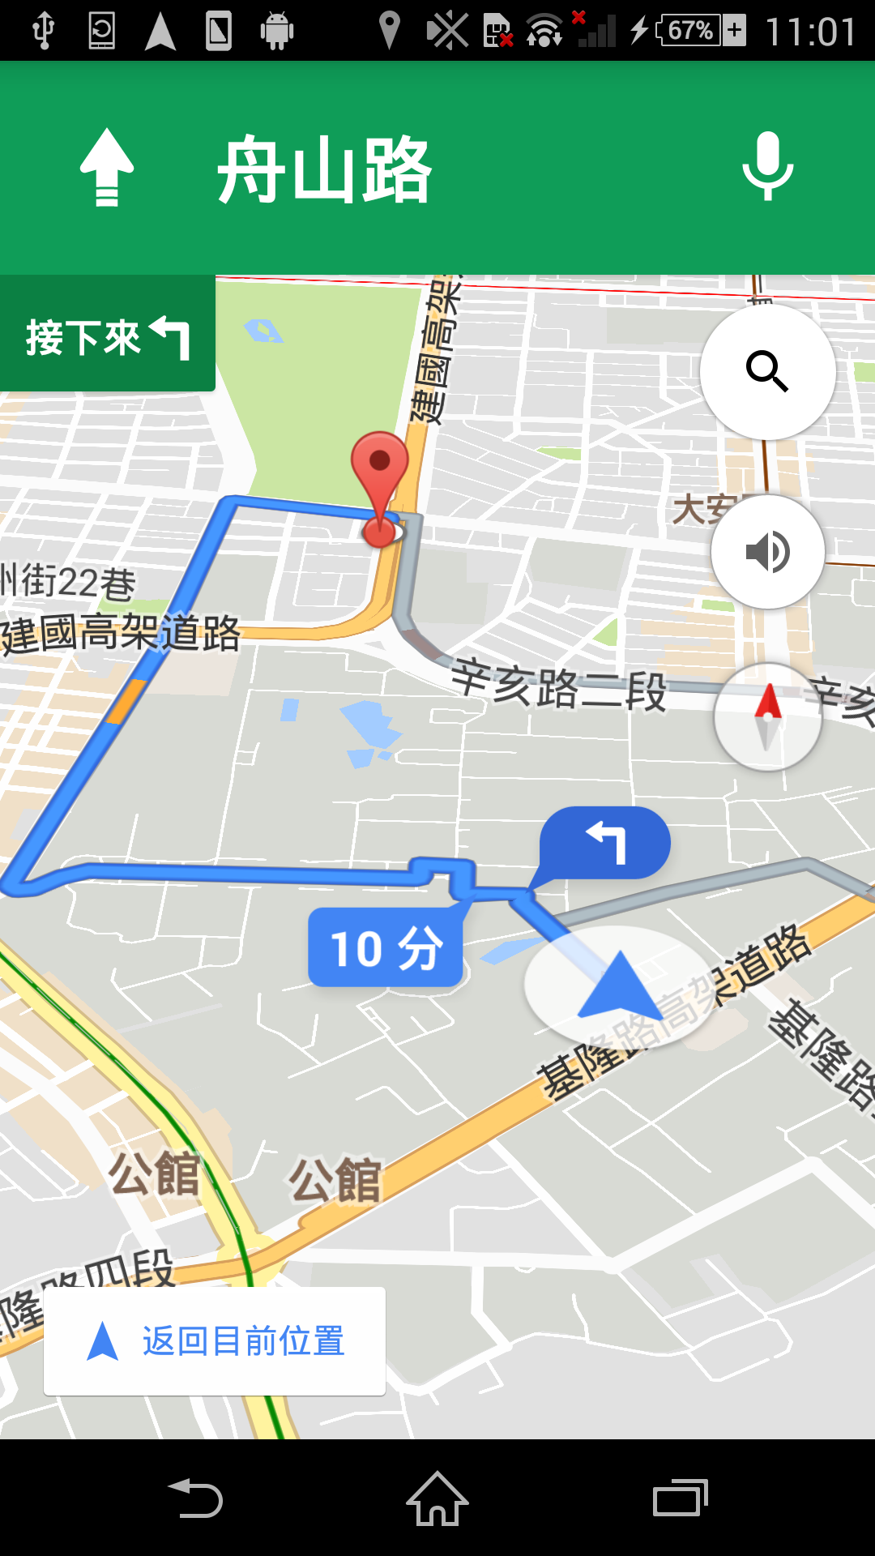
路線規劃

Slide 9
產品實用性
快速查詢掛號方式
緊急時搜尋附近醫院
找尋醫院附近休憩場所

Slide 10
作品Demo

Slide 11
Thank you for your attention.

